Slide 1
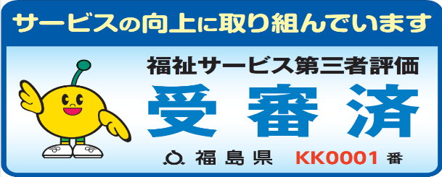
福祉サービス第三者評価のご案内
（福祉サービス事業者向け）
福島県
社会福祉事業の経営者は、良質かつ適切な福祉サービスを提供するように努めなければなりません。
（社会福祉法第78条）
その施設・事業所で実施している福祉サービスがよりよいものになっているかは、第三者の目などによる評価が必要です。
福祉サービス第三者評価は、この第三者の目として、公平・中立な第三者機関が専門的・客観的な立場から福祉サービスの現状について評価を行う仕組みです。
受審した施設・事業所からの声
サービスの質の向上につながった
職員の意識が向上した
事務改善・業務見直しにつながった
評価者のアドバイスがよかった
障害児入所
救護施設
認定こども園
母子生活支援施設
強みと弱点を知ることができた
一緒にケアについて考えてくれた
今までやってきたことに自信がついた
資料整理ができる
特養
保育園
就労A
特養
自事業所を客観的に見ることができる
現時点でのサービスの到達度が認識できた
アドバイスもあり勉強になる
新しい気付きを得ることができた
障害者支援施設
児童養護
障害者支援施設
保育園
◆受審されると、
福島県では、評価結果を県のホームページ等へ公表するととともに、直接、利用者の相談を受付ける相談事業者等にも案内します。
また、受審済ステッカーを配布（受審義務施設は除く）します。
施設等のＰＲ活動にご利用ください。
このほか、施設等では、受審済みであることを
自身のホームページやパンフレット、封筒・名刺
等に入れアピールしていただくことも可能です。
※キビタンのイラストは入れられません。
（車両用ステッカー）
見 本

Slide 2



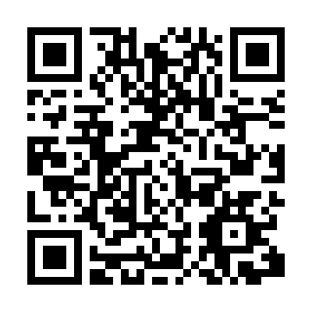

評価の流れ（契約から公表まで約８ヶ月）
出前講座
契約
事前資料の提出
訪問調査
評価結果をフィードバック
評価結果確定
公表
情報提供
※希望による
※県ＨＰ等
※相談事業所等
※１ 評価は、共通評価基準45項目、内容評価基準約20項目について、事前
提出資料や職員ヒアリングを基に行います。
※２ 評価調査者は、評価調査者養成研修を修了した者となります。
※３ 受審には費用がかかります。（受審料は評価機関により異なります。）
福島県の認証評価機関（令和８年１月現在）
◆社会福祉法人福島県社会福祉協議会 〒960-8141 福島市渡利字七社宮111番地 福島県総合社会福祉センター内 【TEL】024-523-1256 【FAX】024-521-5663 | ◆特定非営利活動法人 福島県福祉サービス振興会 〒960-8253 福島市泉字堀ノ内15番地の３ 【TEL】024-563-1201 【FAX】024-563-1202
第三者評価 福島県社会福祉協議会
福島県福祉サービス振興会
※福島県では、上記２機関を認証評価機関としております。
受審を希望する場合は、直接、評価機関にお問い合わせください。
１）地域連携推進会議の代替
令和７年度より障害者支援施設及び共同生活援助事業所において、毎年、地域連携
推進会議の開催等が義務化されたことに伴い、福島県では、おおむね１年に１回、第
三者評価事業を受け、公表を実施している場合は、当該会議に代えることができます。
福島県からのお知らせ
２）共通評価項目の一部評価免除
同時期に同一法人内の複数の施設・事業所の受審を申込みをする場合、共通評価
項目の一部の評価を免除することができます。詳しくは、県ホームページをご覧く
ださい。
３）重要事項説明書等への記載事項
運営に関する基準に基づき、申込者に説明するための重要事項説明書等に、提供する
サービスの第三者評価の実施状況（実施の有無など）を記載しておく必要があります。
４）評価調査者の募集
各評価機関では、評価調査者を募集しております。評価調査は、現在のお仕事を続け
ながらでも可能です。詳しくは、評価機関にお問い合わせください。
【お問い合わせ】
福島県社会福祉課（福祉監査担当）▷▷024-521-7324
福島県 第三者評価
（令和８年２月作成）

